Slide 1
INLEIDING TOT PROGRAMMEREN
ITERATIES – DO WHILE

Slide 2
BOUWSTENEN
Elk programma is een combinatie van volgende bouwstenen:
Sequenties
Selecties
Iteraties
Methodes

Slide 3
SOORTEN
For iteratie
Do while
While do

Slide 4
DO WHILE ITERATIE
Wanneer het aantal keer dat opdrachten moeten herhaald worden ongekend is.
De opdrachten moeten minstens één maal uitgevoerd worden
Herhalen de opdrachten tot aan een voorwaarde voldaan wordt
Praktisch vooral gebruikt bij:
Controle of invoer juiste datatype bevat
Controle of invoer voldoet aan bepaalde voorwaarde(s)

Slide 5
SYNTAX
do
{
opdrachten
} while (voorwaarde);
Voorwaarde wordt pas na de eerste maal uitvoeren van de opdrachten gecontroleerd
Indien de uitkomst van deze voorwaarde true is, zullen de opdrachten nogmaals worden uitgevoerd. Indien deze false is, zal de iteratie stoppen.

Slide 6
AANPAK
5 standaardvragen:
Welke info moeten we inlezen?
Welke info tonen we aan de gebruiker?
Welke info heeft een variabele nodig?
Welke bewerkingen zijn nodig?
Is er gegevenscontrole nodig?

Slide 7
VOORBEELD 1
Een vriend stuurt je een sms'je in verband met een activiteit. Je bent niet zeker dat je die dag vrij bent en raadpleegt daarom je digitale agenda. Je stuurt een sms’je terug met daarin of je al dan niet ingaat op de uitnodiging en dit naargelang de inhoud van je agenda.
Extra: We willen zeker zijn dat we geen lege activiteit of een activiteit die in het verleden plaats vond, boeken.

Slide 8
VOORBEELD 1
Welke info moeten we inlezen?
Activiteit
Moment (datum + uur)
Zijn we vrij?
Welke info tonen we aan de gebruiker?
Een antwoord

Slide 9
VOORBEELD 1
Welke info heeft een variabele nodig?
activiteit ⇒ string
antwoord ⇒ string
benJeVrij ⇒ boolean
datumUurActiviteit ⇒ DateTime
Welke bewerkingen zijn nodig?
Het antwoord samenstellen

Slide 10
VOORBEELD 1
Is er gegevenscontrole nodig?
Inlezen van de activiteit ⇒ Moet ingevuld zijn
Inlezen van datum en tijdstip ⇒ Moet geldig zijn en in toekomst liggen
Zijn we vrij? ⇒ Moet ingevuld en geldig zijn

Slide 11
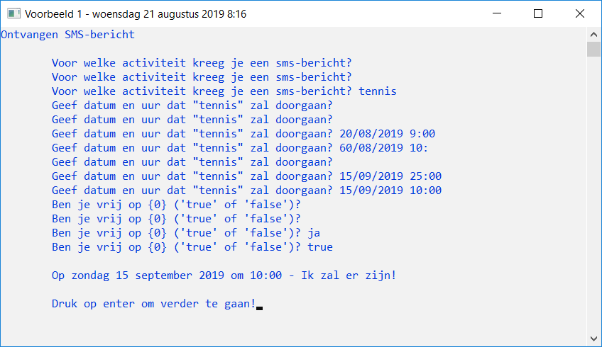
VOORBEELD 1

Slide 12
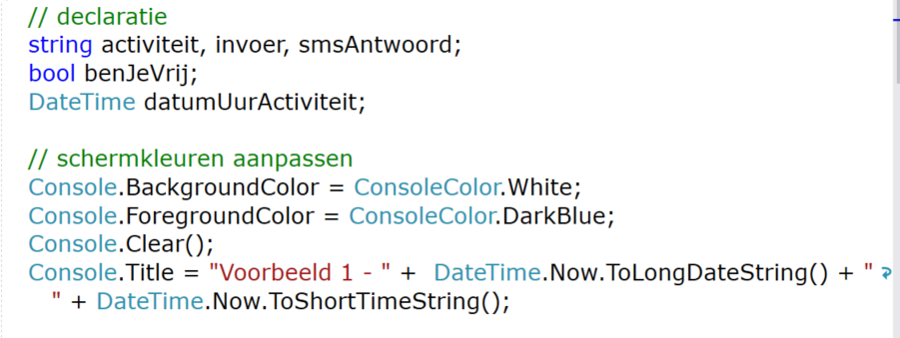
VOORBEELD 1
Extra velden:
invoer: om stringgegevens in te lezen die later worden omgezet naar het gewenste datatype
datumUurActiviteit: nieuw datatype DateTime

Slide 13
TIP: GEGEVENSCONTROLE NIET-STRING WAARDES
Declaratie
// declaratie
string invoer;
int getal;
double bedrag;
Altijd 2 variabelen declareren:
string invoer
variabele van gewenste datatype

Slide 14
DATETIME EIGENSCHAPPEN
Today ⇒ Huidige datum
Now ⇒ Huidige datum en tijd
Day ⇒ Geef de dag van de opgegeven datum
Month ⇒ Geef de maand van opgegeven datum (01-12)
Year ⇒ Geef het jaar van opgegeven datum (9999)
(datum1 - datum2).Days ⇒ verschil in dagen

Slide 15
DATETIME METHODEN
DateTime.Now.ToLongDateString()
woensdag 21 augustus 2019
DateTime.Now.ToShortDateString()
21/08/2019
DateTime.Now.ToLongTimeString()
8:16:06
DateTime.Now.ToShortTimeString()
8:16
DateTime.Now.AddDays(5)
26/08/2019 8:16:06

Slide 16
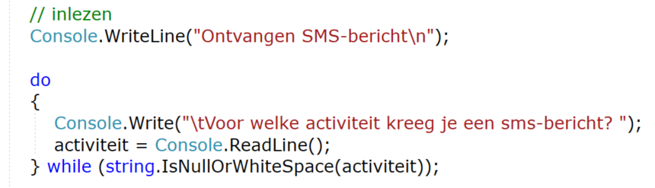
GEGEVENSCONTROLE ACTIVITEIT
De do-while lus wordt zolang herhaald totdat de variabele activiteit effectieve informatie bevat.
string.IsNullOrWhiteSpace(tekst)
Deze informatie is verschillend van null, "" of alleen spaties.

Slide 17
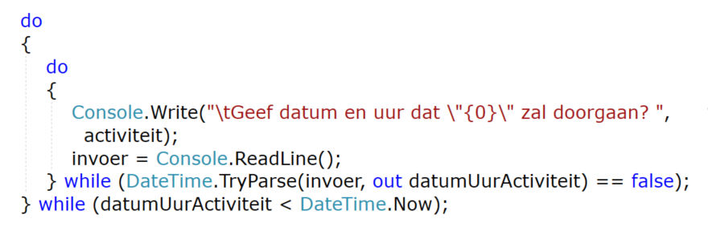
GEGEVENSCONTROLE DATUM EN TIJD
De binnenste lus wordt zolang herhaald totdat de inhoud van de variabele invoer voldoet aan het opgegeven datatype horend bij de methode TryParse()

Slide 18
TRYPARSE
De meeste datatypes hebben extra methode TryParse()
Onderzoeken of invoer voldoet aan juiste datatype
Gebruik van een omgevormde variabele in verdere code
datatype.TryParse(invoer, out getal)
int.TryParse() probeert inhoud van invoer (type string) over te brengen (out) naar de variabele getal (type int)
Methode geeft als return waarde:
true indien omzetting lukt
false indien de omzetting niet lukt
We kunnen getal ook gebruiken als een int variabele

Slide 19
TRYPARSE VOORBEELDEN
Controleert of invoer datatype int is
Controleert of invoer type DateTime is
Controleert of invoer type bool is
Contoleert of invoer type double is
while (int.TryParse(invoer, out getal) == false);
while (DateTime.TryParse(invoer, out datumUurActiviteit) == false);
while (! bool.TryParse(invoer, out benJeVrij))
while (! double.TryParse(invoer, out bedrag))

Slide 20
GEGEVENSCONTROLE DATUM EN TIJD
De buitenste lus wordt zolang herhaald totdat de inhoud van de variabele datumUurActiviteit >= dan de huidige datum en tijd

Slide 21
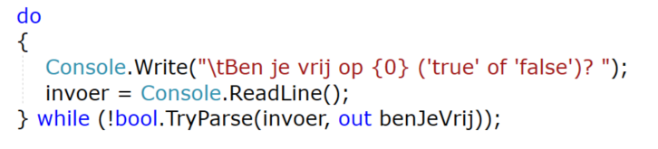
GEGEVENSCONTROLE BENJEVRIJ
Één do while lus is nu voldoende:
We blijven de lus herhalen totdat invoer voldoet aan het datatype bool
bool.TryParse controleert of er true of false werd ingevoerd!

Slide 22
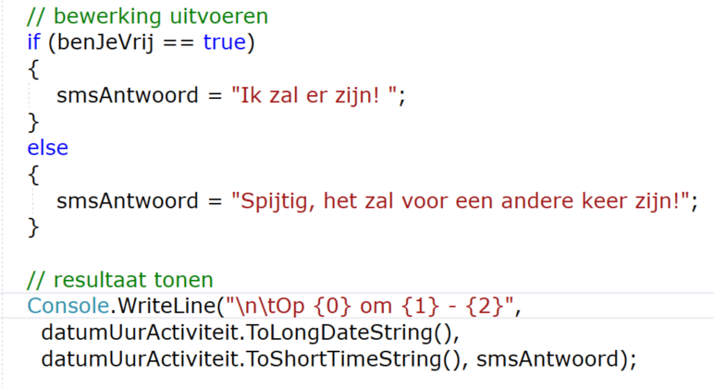
ANTWOORDEN BEPALEN EN AFDRUKKEN

Slide 23
WILLEKEURIG GETAL OPROEPEN
Unieke variabele voor nodig
Random willekeurig = new Random();
⇒ Éénmalig declareren
Via methodes
Next()
Next(bovengrens)
Next(ondergrens, bovengrens)

Slide 24
NEXT()
Zonder parameters:
>= 0
< grootst mogelijke waarde als int32 (=21474836647)
getal1 = willekeurig.Next();
Met parameters:
>= ondergrens
< bovengrens
getal2 = willekeurig.Next(5);
getal 3 = willekeurig.Next(1, 100);

Slide 25
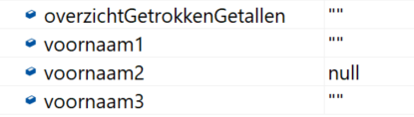
STRING VARIABELEN INITIALISEREN
string overzichtGetrokkenGetallen = string.Empty;
string voornaam1, voornaam2, voornaam3;
voornaam1 = "";
voornaam2 = null;
voornaam3 = string.Empty;

Slide 26
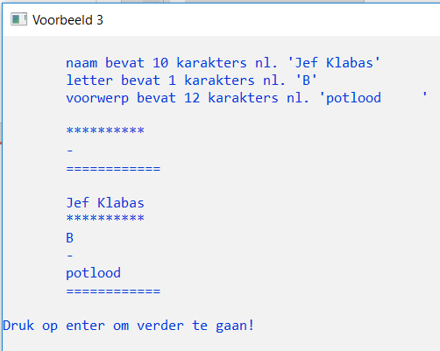
VOORBEELD 2: WERKING

Slide 27
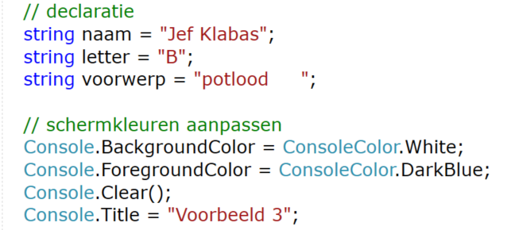
LENGTH EIGENSCHAP

Slide 28
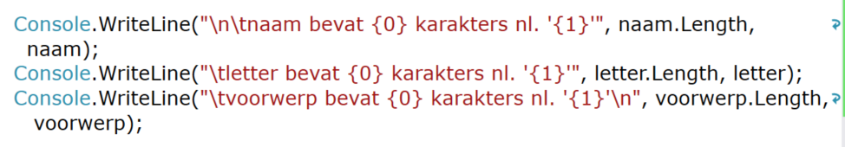
LENGTH EIGENSCHAP
Berekent aantal karakters (inclusief spaties) die zich in een variabele effectief bevinden

Slide 29
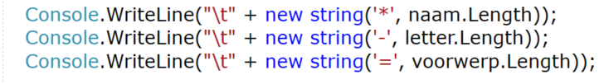

NEW STRING()
new string(char c, int count)
Handige manier om onderlijnen te drukken of variabele x-keer op te vullen met een bepaald karakter
Print het karakter (c) een bepaald aantal keer (count) af

Slide 30

OEFENINGEN

